Slide 1
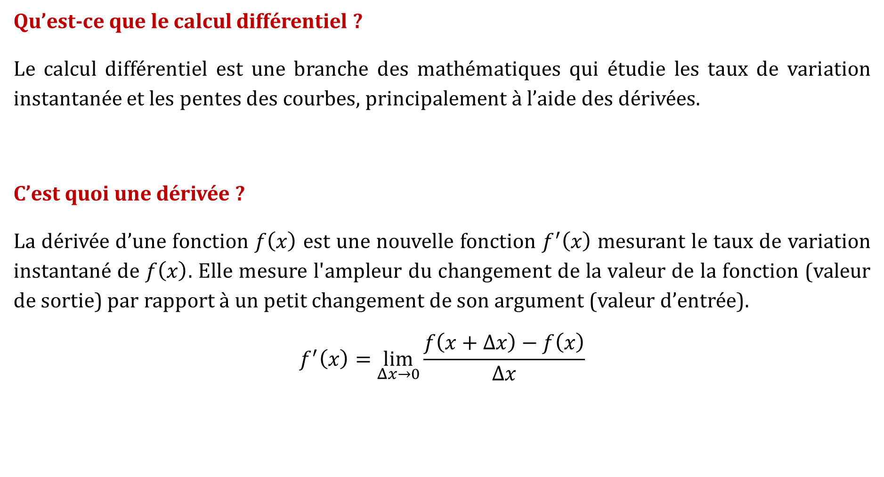
Qu’est-ce que le calcul différentiel ?
Le calcul différentiel est une branche des mathématiques qui étudie les taux de variation instantanée et les pentes des courbes, principalement à l’aide des dérivées.
C’est quoi une dérivée ?
La dérivée d’une fonction $f\left(x\right)$ est une nouvelle fonction $f^{′}\left(x\right)$ mesurant le taux de variation instantané de $f\left(x\right)$. Elle mesure l'ampleur du changement de la valeur de la fonction (valeur de sortie) par rapport à un petit changement de son argument (valeur d’entrée).
$$f^{′}\left(x\right)=\lim_{Δx→0}{\frac{f\left(x+Δx\right)−f\left(x\right)}{Δx}}$$

Slide 2
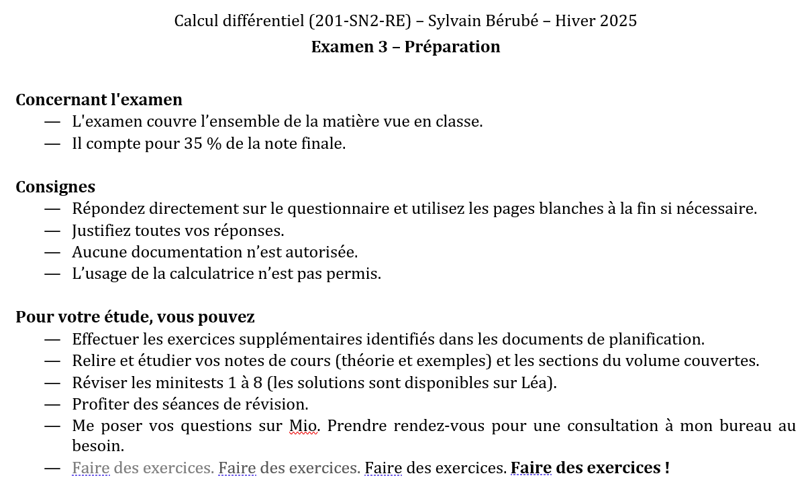

Slide 3
Pas à l’examen :
— Vérification de la continuité (section 1.7)
— Calcul d’une dérivée avec la définition
— Dérivation implicite (section 2.9)

Slide 4

Soit $f\left(x\right)$ une fonction continue telle que :
— ${\text{Dom}}_{f}=\left[0, 20\right]$
— $f^{′}\left(x\right)$ est continue
— Le maximum absolu de $f^{′}\left(x\right)$ est $−2$
Laquelle des affirmations suivantes est vraie ?
a) $f\left(2\right)<f\left(8\right)$
b) $f\left(2\right)=f\left(8\right)$
c) $f\left(2\right)>f\left(8\right)$
d) On n’a pas assez d’information pour comparer $f\left(2\right)$ et $f\left(8\right)$.

Slide 5
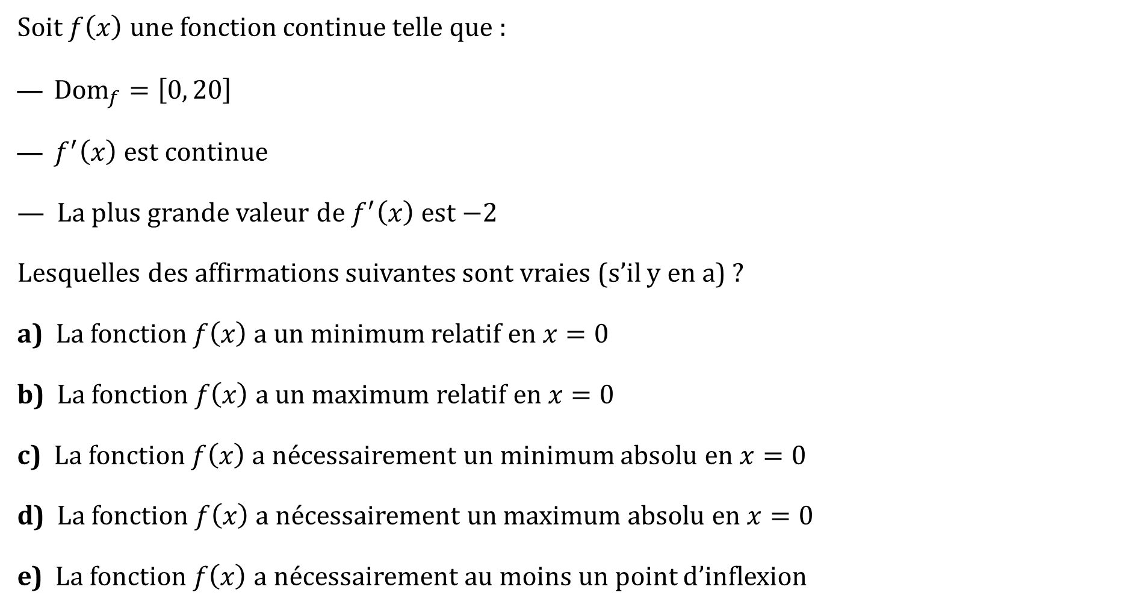
Soit $f\left(x\right)$ une fonction continue telle que :
— ${\text{Dom}}_{f}=\left[0, 20\right]$
— $f^{′}\left(x\right)$ est continue
— La plus grande valeur de $f^{′}\left(x\right)$ est $−2$
Lesquelles des affirmations suivantes sont vraies (s’il y en a) ?
a) La fonction $f\left(x\right)$ a un minimum relatif en $x=0$
b) La fonction $f\left(x\right)$ a un maximum relatif en $x=0$
c) La fonction $f\left(x\right)$ a nécessairement un minimum absolu en $x=0$
d) La fonction $f\left(x\right)$ a nécessairement un maximum absolu en $x=0$
e) La fonction $f\left(x\right)$ a nécessairement au moins un point d’inflexion

Slide 6
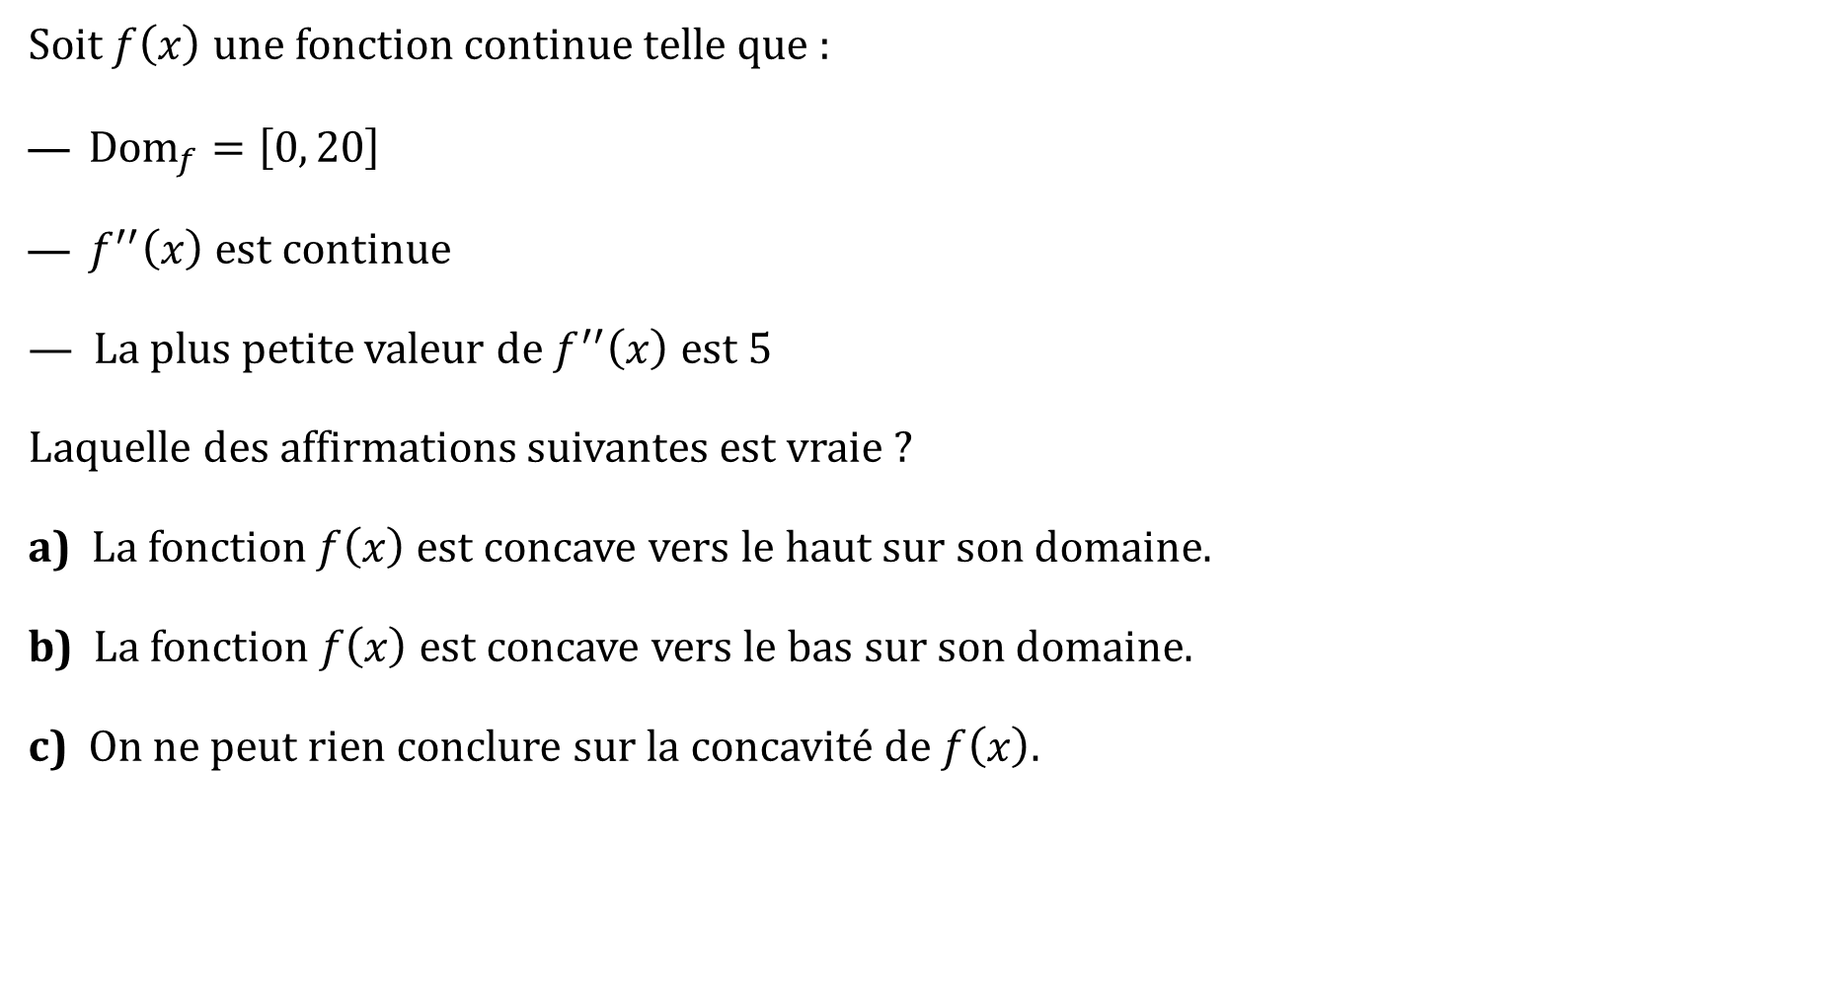
Soit $f\left(x\right)$ une fonction continue telle que :
— ${\text{Dom}}_{f}=\left[0, 20\right]$
— $f^{′′}\left(x\right)$ est continue
— La plus petite valeur de $f^{′′}\left(x\right)$ est $5$
Laquelle des affirmations suivantes est vraie ?
a) La fonction $f\left(x\right)$ est concave vers le haut sur son domaine.
b) La fonction $f\left(x\right)$ est concave vers le bas sur son domaine.
c) On ne peut rien conclure sur la concavité de $f\left(x\right)$.

Slide 7

Estimer $\frac{1}{\sqrt[4]{1,1}}$ à l’aide d’une approximation linéaire. Écrire votre réponse finale au format décimal et arrondir au millième près.

Slide 8
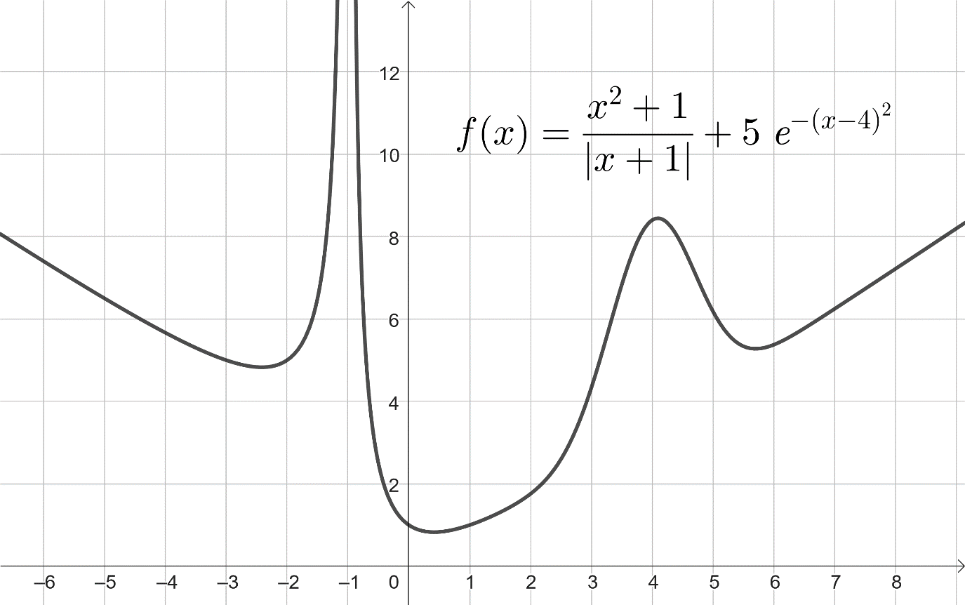
Improviser quelques questions sur cette fonction !

Slide 9
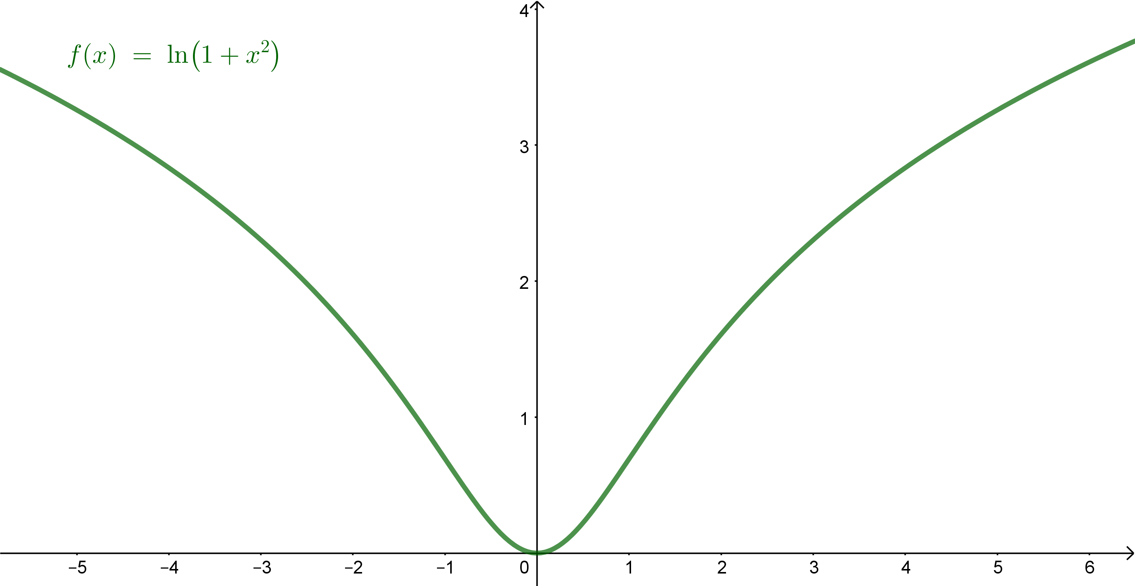
Trouver les
points d’inflexion

